Slide 1
Сергій Гордієнко «Зима-художниця». Репродукція картини Сергія Шишка “Парк узимку” Правопис прикметників на -ський, -цький, -зький.
Прикметник Зачарувала все зима

Slide 2
Емоційне налаштування
На уроці будемо старанно працювати, українську мову треба добре знати. То ж часу не гаймо, до роботи приступаймо!

Slide 3
Вправа «Очікування»
Поділіться своїми очікуваннями від уроку
Гадаю, що будемо складати…
Хотілося б дізнатися…
Було б цікаво…
Попрацюємо творчо у …
Я хочу прочитати …

Slide 4
Загадка
Холодні та біленькі, легенькі, мов пушинки, мереживні, гарненькі з небес летять ...
Тетяна Строкач
сніжинки
Які слова допомогли відгадати загадку?
До якої частини мови вони належать?

Slide 5
Робота з підручником
Сергій Гордієнко «Зима-художниця»
Вправа 206 (1)
С. 108
Щоденні 5. Читаю для себе.
Що ви відчуваєте після читання вірша?
здивування
смуток
жаль
радість
захоплення

Slide 6
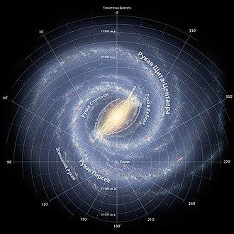
Щоденні 5. Збагачую свій словниковий запас
Чумацький Шлях, також Молочний Шлях, Галактика, Божа дорога — назва галактики, у якій розташована наша Сонячна система, а також усі зорі, які ми бачимо неозброєним оком.
https://uk.wikipedia.org/wiki/%D0%A7%D1%83%D0%BC%D0%B0%D1%86%D1%8C%D0%BA%D0%B8%D0%B9_%D0%A8%D0%BB%D1%8F%D1%85

Slide 7
Робота з підручником
Сергій Гордієнко «Зима-художниця»
С. 109
Вправа 206 (2)

Slide 8
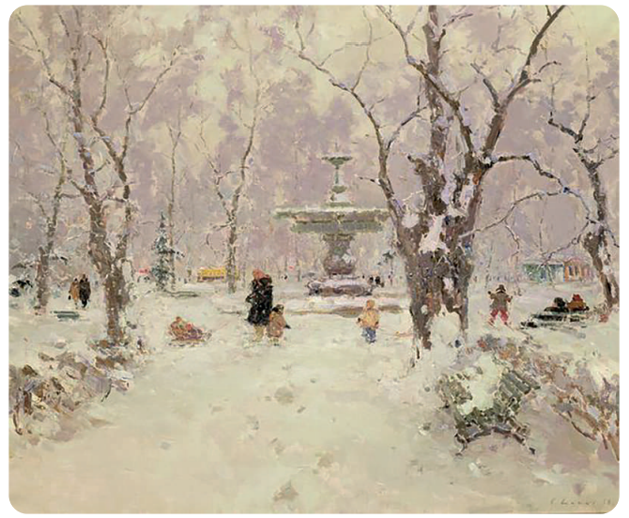
Робота з підручником
Сергій Шишко «Парк узимку»
Вправа 206 (4)
С. 109
Роздивіться репродукцію картини.
Яким ви уявляєте художника, який її намалював?
Чи любив він природу? Якими могли бути інші картини цього художника?

Slide 9
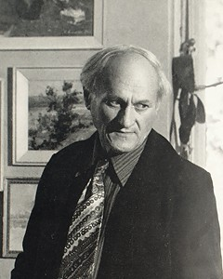
Скарбниця українських митців
Шишко Сергій Федорович (1911 - 1997) - видатний український живописець, майстер пейзажу і натюрморту. Народний художник СРСР (1974). Лауреат Державної премії України імені Т. Шевченка (1982). Почесний громадянин міста Києва. Жив і працював у Києві.
Роботи Сергія Шишка зберігаються в Національному художньому музеї України, інших музейних і приватних зібраннях.

Slide 10
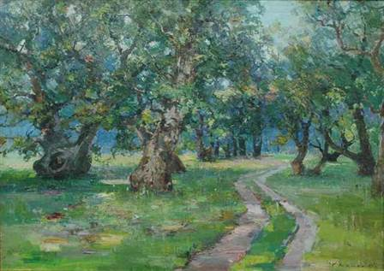
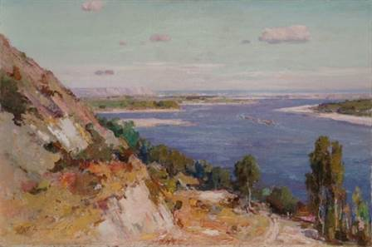
Більше про життєвий і творчий шлях художника можна дізнатися за посиланням https://nuart.com.ua/artists/shishko-s-f/
Європейська площа в Києві
Над Дніпром
Дуби

Slide 11
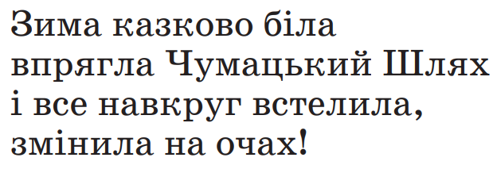
Восьме грудня
Класна робота
Вправа 207 (1)
С. 109
Перевірте себе:

Slide 12
Робота з підручником
Вправа 207 (1)
С. 109
Від якого іменника утворений прикметник Чумацький (шлях)? Поясніть спосіб творення цього прикметника.
Сергій Шишко зобразив парк у місті. Який прикметник можете утворити від іменника місто?
Якщо це був би парк у селі, як ви назвали б його?
Поясніть спосіб творення прикметників. Які суфікси ви використали?
Де є «пастки» в написанні цих слів?

Slide 13
Робота з підручником
Вправа 207 (2)
С. 109-110
заводський
французький
козацький

Slide 14
Робота з підручником
Вправа 207 (2).
С. 109-110

Slide 15
Робота з підручником
Вправа 207 (3)
С. 110
Перевірте себе:
Львівський, карпатський, луцький, одеський, запорізький, кримський, празький, київський, синевирський, житомирський, чернівецький.

Slide 16
Тренувальна вправа (додатково)
Утворити словосполучення прикметник + іменник.
(море) берег
(читач) щоденник
(Україна) художники
(Хмельницький) область
(юнак) змагання
(пасажир) потяг

Slide 17
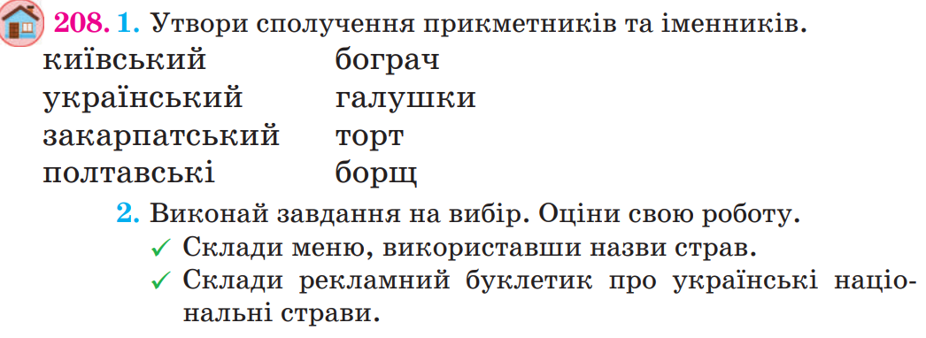
Домашнє завдання
С. 110

Slide 18
Підсумки уроку
Все вдалося!
Чи справдились ваші очікування від уроку?
Які знання ви отримали сьогодні?
А які вміння?
Коли ви відчували радість, задоволення?
Яку користь приніс вам урок?
Де ви можете використати ці знання?

Slide 19
Сходинки успіху.
Оціни свою роботу на уроці.
6.Мені все вдалося!
5. Я задоволений/задоволена!
4. На жаль, не все вдавалося.
3. Мені потрібна була допомога.
2. Деякі завдання давалися важко.
1. Мені важко було виконувати всі завдання.

Slide 20
Навчальне видання
Презентація для уроку української мови у 4 класі
Презентація призначена для використання на уроці української мови у 4 класі. Розроблена відповідно до уроку 65 за підручником «Українська мова та читання. 4 клас. У 2 ч. Ч. 1» (авт. Г. Сапун) за програмою Р. Шияна
Для вчителів початкових класів
Інтернет-ресурси та джерела
Титульний слайд. Обкладинка підручника «Українська мова та читання: підруч. для 4 кл. закл. загал. середн. освіти. У 2ч. Ч. 1 / Г. Сапун. – Тернопіль: Підручники і посібники, 2021».
Слайд 3. Загадка Тетяни Строкач https://web.archive.org/web/20210603150224/https://mala.storinka.org/%D0%B7%D0%B8%D0%BC%D0%BE%D0%B2%D1%96-%D0%B7%D0%B0%D0%B3%D0%B0%D0%B4%D0%BA%D0%B8-%D0%B2%D1%96%D0%B4-%D1%82%D0%B5%D1%82%D1%8F%D0%BD%D0%B8-%D1%81%D1%82%D1%80%D0%BE%D0%BA%D0%B0%D1%87.html
У презентації використано зображення обкладинки та фрагменти сторінок підручника «Українська мова та читання: підруч. для 4 кл. закл. загал. середн. освіти. У 2ч. Ч. 1 / Г. Сапун. – Тернопіль: Підручники і посібники, 2021».
© Розробка презентації Галина Сапун

